Slide 1
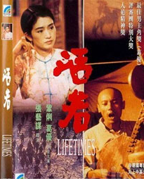
1051[詮釋閱讀與想像創生]課群計畫 第一場雙班科際協同教學
活著是權利？還是義務
協同教師：劉殿潤老師
閱讀與想像：生命敘事／吳美玲老師
閱讀與想像：歷史記憶／邵承芬老師

Slide 2
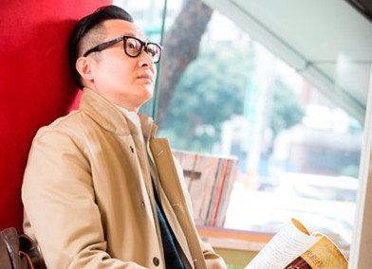
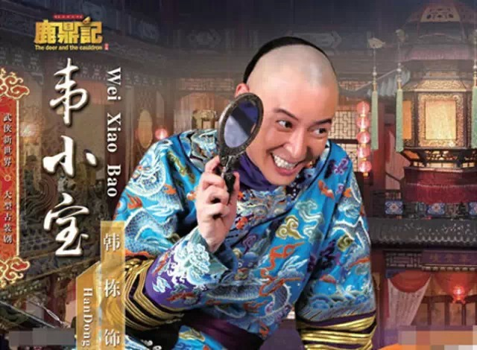
劉殿潤老師
劇作家／影評人
《婆媳過招千百回》
《家和萬事興》
《愛情魔法師》
《真愛找麻煩》
《鹿鼎記》

Slide 3
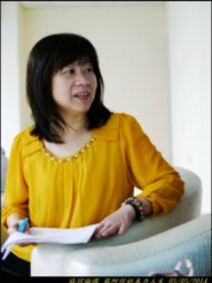
雙班科際協同對談
閱讀與想像：歷史記憶／邵承芬老師
閱讀與想像：生命敘事／吳美玲老師

Slide 4
大哉問
活著是權利？還是義務

Slide 5
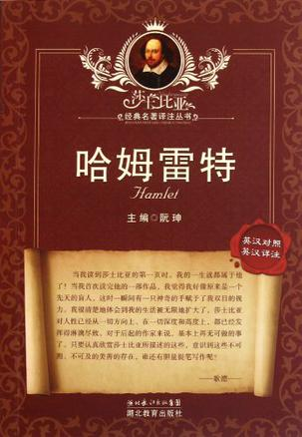
序幕
莎士比亞《哈姆雷特》第三幕第一場
To be or not to be
向四百年前的莎翁致敬

Slide 6
品茗谷川俊太郎的＜活著＞
活著， 此刻，活著代表 感到口渴， 因枝葉間灑落的陽光而感昡暈， 意外記得某個曲調， 打噴嚏， 與你攜手。 活著， 此刻， 活著代表 迷你裙、 天象儀、 牛仔褲、 畢卡索、 阿爾卑斯， 遇見各種美好事物， 以及 謹慎地拒絕潛藏之惡。 活著， 此刻， 活著代表 能夠哭泣、能夠歡笑、 能夠憤怒、 能夠自由。 活著， 此刻， 活著代表 此刻遠方有狗在吠， 此刻地球正在運轉， 此刻某地嬰孩初次哭泣， 此刻某地士兵負傷， 此刻鞦韆在搖盪， 此刻此刻在流逝。 活著， 此刻， 活著代表， 鳥兒振翅， 大海洶湧， 蝸牛前行， 人們相愛， 你雙手的溫度， 即是生命。

Slide 7
余華／文本解讀
福貴的一生
如何從彩色變黑白→這是當他傾家當產時的詮釋
一無所有卻保全了生命→福禍相倚論
父母／妻兒／親朋→在努力的生活中全死了
結局
一個老人／一頭老牛

Slide 8
張藝謀／影本解構
福貴的命運中多了些希望
妻子／女婿／孫子保全了
希望也就有了
老牛換成了小雞
影本中增添了些元素
皮影戲

Slide 9
省思與討論１
如何看待《活著》以及文本/影本中的人物？從福貴到余華再到張藝謀
歷史學的角度
心理學的角度
劇作家/影評人的角度

Slide 10
省思與討論２
張藝謀詮釋下的《活著》
閱讀即改作，是本課群的精神之一，文本/影本間的差異？
閱聽人如何看待元素的增刪，如影本中皮影戲的出現以及結局。
從文本/影本互文性的角度，如何看待原著/改編。

Slide 11
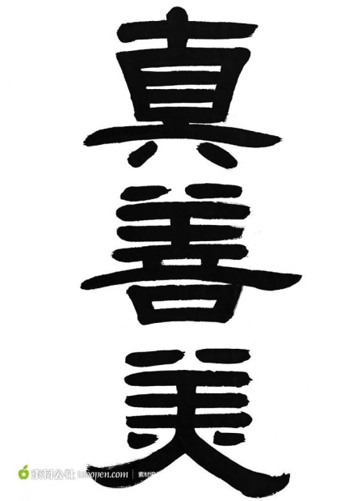
省思與討論３
如果台灣拍一部《二二八》，該如何掌控歷史/時代的元素？
歷史事實與歷史解釋
歷史再現與同情的想像
歷史的兩個境界-淑世與致用
圖片位址
：http://img02.tooopen.com/images/20140219/sy_55304622326.jpg

Slide 12
省思與討論４
回歸到現實，我們該如何的［活著］？
俗話說：好死不如賴活著，究竟為誰而活？為何而活？
人生的酸甜苦辣，該如何去調味？去品嚐？
親人/朋友；敵人/恩人，有時真的是無法掌控，因時代/環境而有不同的轉變，我們又該如何的面對？

Slide 13
交流時間
圖片來源
https://www.tipo.gov.tw/ct.asp?xItem=580396&ctNode=7762&mp=1

Slide 14
圖片來源：http://www.arx365.cn/a/2016/0923/855576.html

Slide 15
圖片來源：http://www.youthmirror.com/top-questions-for-guiding-you-through-your-bank-exams/

Slide 16
圖片來源：http://tw.freeimages.com/premium/q-and-a-wooden-mannequin-demonstrating-this-word-680511

Slide 17
圖片來源：http://digitalinfolaw.com/product/q-a-connect/

